Slide 1
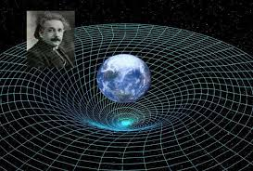
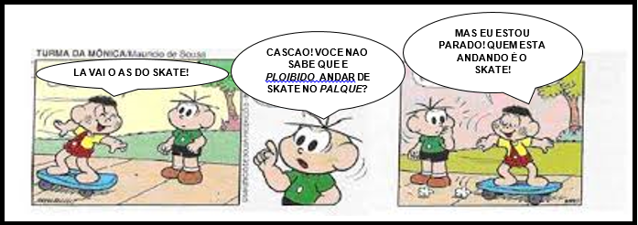
TEORIA DA RELATIVIDADE
maconaria-memphismisraim.com
Estamos tão acostumados a falar sobre movimentos que nos esquecemos de dizer em relação a que o movimento está ocorrendo.
Nas situações abaixo quem está se movendo?
Fisicaevestibular.com.br (PUC-SP)

Slide 2
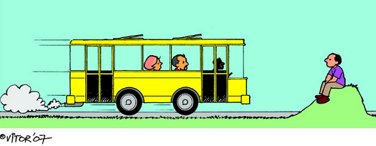
TEORIA DA RELATIVIDADE
QUEM ESTÁ EM MOVIMENTO?
maconaria-memphismisraim.com
Vasco-gomes-cfq-8d-blogspot.com
Para o homem sentado no morrinho, o ônibus se aproxima da esquerda para a direita, já para os passageiros dentro do ônibus o homem se aproxima da direita para a esquerda.

Slide 3
TEORIA DA RELATIVIDADE
RELATIVIDADE DE GALILEU
maconaria-memphismisraim.com
Percebemos então, que a velocidade é sempre medida em relação a alguma coisa. Observe a figura abaixo que representa várias maneiras de um barco se deslocar em um rio.
Notes:
Falar sobre movimentos relativos dentro de um ônibus, dois automóveis numa rodovia, no terminal urbano quando o ônibus do lado se move.

Slide 4
TEORIA DA RELATIVIDADE
RELATIVIDADE DE GALILEU
maconaria-memphismisraim.com
Temos a velocidade de arraste da correnteza do rio, medida em relação as margens, a velocidade do barco devido ao seu motor e a velocidade resultante do barco em relação às margens do rio.
Rio abaixo as velocidades de arraste e devido ao motor do barco são somadas e rio acima essas velocidades são subtraídas.
Essas relações são chamadas de transformações de Galileu. [1] p.178

Slide 5
TEORIA DA RELATIVIDADE
RELATIVIDADE DE GALILEU
maconaria-memphismisraim.com
Rio abaixo a velocidade resultante é dada por:
Rio acima a velocidade resultante á dada por:
Atravessando o rio a velocidade resultante é dada por:

Slide 6
TEORIA DA RELATIVIDADE
maconaria-memphismisraim.com
E a luz? Qual sua velocidade e em relação a quem ela é medida?
Desde a antiguidade o homem vem fazendo esse questionamento.
Empédocles - Grécia no século V a.C.: Velocidade grande, mas finita. [2] p.80

Slide 7
TEORIA DA RELATIVIDADE
maconaria-memphismisraim.com
Em 1675 Ole Romer analisando eclipses das luas de Júpiter chegou ao valor de 193.000 km/s. [2] p.112
Nessa mesma época Descartes acreditava que a luz era transmitida através de um meio elástico ( o éter).
Em 1849 Hyppolyte Fizeau determinou com mais precisão seu valor. [3] p.204)

Slide 8
TEORIA DA RELATIVIDADE
maconaria-memphismisraim.com
Mas, em relação a que foi feita essa medida?
Essa era grande questão no final do século XIX e início do século XX.
Acreditava-se que a velocidade de propagação da luz dependesse de como ela se propaga em relação ao éter, do mesmo modo que a velocidade do barco depende de como ele se movimenta no rio.
De 1881 a 1887 Abraham Michelson e Edward Willians Morley realizaram experimentos tentando verificar essa dependência. [1] p.174

Slide 9
TEORIA DA RELATIVIDADE
maconaria-memphismisraim.com
O resultado deu em nada. A velocidade de propagação da luz era a mesma em qualquer direção.
Essa experiência também não provou a existência do éter, meio no qual a luz deveria se propagar. [1] p.174
A solução para o problema foi dado por Albert Einstein em 1905 com a Teoria da Relatividade. Essa teoria se baseia em dois postulados:

Slide 10
TEORIA DA RELATIVIDADE
maconaria-memphismisraim.com
1) As leis da Física devem ser as mesmas em todos os referenciais inerciais.
2) A velocidade de propagação da luz no vácuo tem um valor constante c. Onde c = 299.792.458 m/s. [1] p.181

Slide 11
TEORIA DA RELATIVIDADE
SIMULTANEIDADE
maconaria-memphismisraim.com
Como consequência desses postulados alguns conceitos tiveram que ser reformulados. Um deles é a ideia de simultaneidade de eventos.
Dois eventos são simultâneos em um referencial inercial se os sinais luminosos associados a eles forem vistos simultaneamente por um observador situado em um ponto equidistante dos dois eventos. [4] p.11

Slide 12
TEORIA DA RELATIVIDADE
SIMULTANEIDADE
maconaria-memphismisraim.com
Dois eventos que são simultâneos em um referencial, não são simultâneos em outro referencial inercial que esteja se movendo em relação ao primeiro. [4] p.11
Dois relógios que estão sincronizados em um referencial, não estão sincronizados em outro referencial inercial que esteja se movendo em relação ao primeiro. [4] p.11

Slide 13
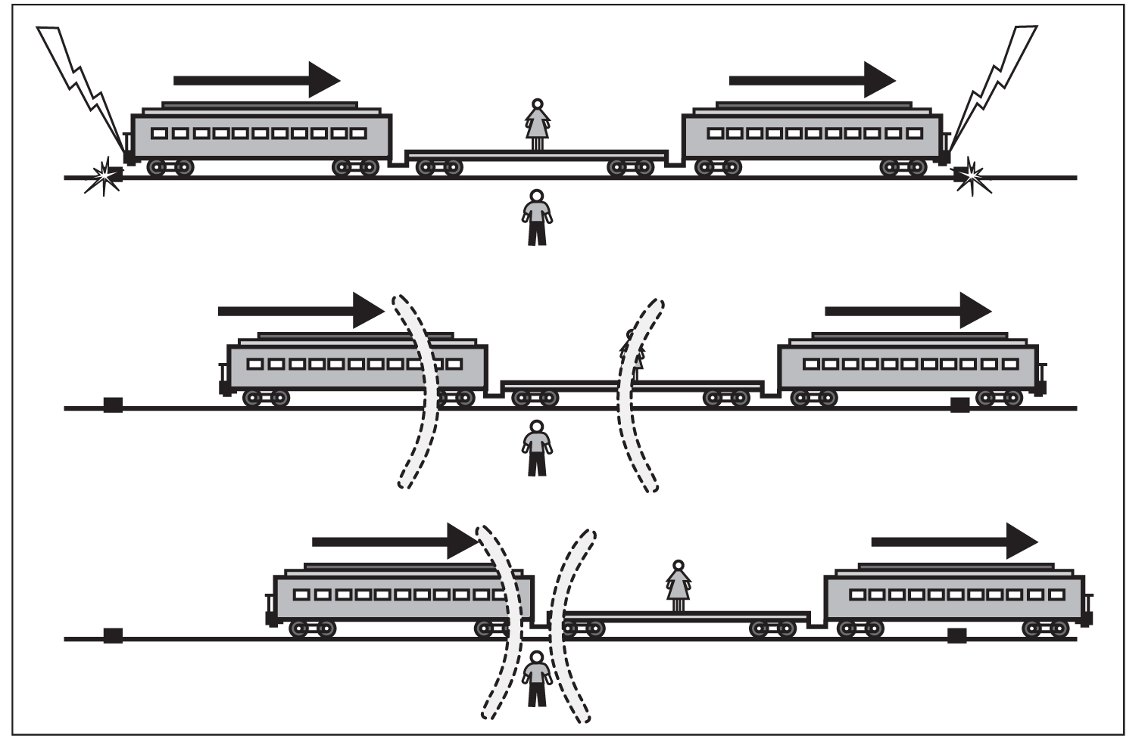
TEORIA DA RELATIVIDADE
SIMULTANEIDADE
maconaria-memphismisraim.com
histedbr.fe.unicamp.br

Slide 14
TEORIA DA RELATIVIDADE
DILATAÇÃO DO TEMPO
maconaria-memphismisraim.com
Dilatação do tempo: A duração de um evento depende do estado de movimento do observador. Essa dependência é dada pela equação abaixo:
Notes:
Explicar o significado de cada equação.

Slide 15
TEORIA DA RELATIVIDADE
DILATAÇÃO DO TEMPO
maconaria-memphismisraim.com
O exemplo mais famoso desse fato é o paradoxo dos gêmeos. Vejamos então:
Dois gêmeos, Pedro e Mateus, estão com 20 anos quando Pedro faz uma viagem interplanetária em uma nave espacial que se movimenta com uma velocidade v igual a 60% da velocidade da luz (v = 0,6c), enquanto Mateus permanece na Terra. Ao retornar à Terra Pedro está com 30 anos. Qual a idade de Mateus?

Slide 16
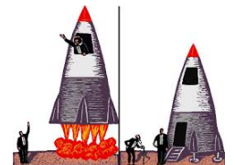
TEORIA DA RELATIVIDADE
DILATAÇÃO DO TEMPO
maconaria-memphismisraim.com
mundoeducacao.bol.uol.com.br

Slide 17
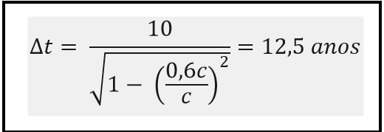
TEORIA DA RELATIVIDADE
DILATAÇÃO DO TEMPO
maconaria-memphismisraim.com
Usando a equação da dependência temporal temos:
Enquanto que para Pedro a viagem durou 10 anos, para Mateus, que ficou na terra o tempo foi de 12,5 anos, logo ele estará com 32,5 anos.

Slide 18
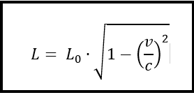
TEORIA DA RELATIVIDADE
CONTRAÇÃO DO ESPAÇO
maconaria-memphismisraim.com
Contração do espaço: Do mesmo modo que o tempo, as medidas na direção do movimento dependem do estado de movimento do observador.

Slide 19
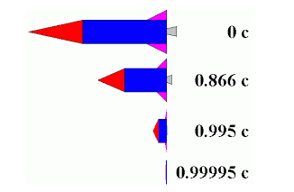
TEORIA DA RELATIVIDADE
CONTRAÇÃO DO ESPAÇO
maconaria-memphismisraim.com
creationwiki.org

Slide 20
TEORIA DA RELATIVIDADE
CONTRAÇÃO DO ESPAÇO
maconaria-memphismisraim.com
Uma nave espacial possui 20 m de comprimento quando ela está em repouso na Terra. Com a nave em movimento com uma velocidade v = 80% da velocidade da luz, um observador fixo na Terra, dispondo de aparelhagem adequada, efetua medida do comprimento da nave.
a) Qual é o comprimento obtido pelo observador fixo na Terra?

Slide 21
TEORIA DA RELATIVIDADE
CONTRAÇÃO DO ESPAÇO
maconaria-memphismisraim.com
b) Qual é o comprimento da nave medido por um tripulante da nave?
Para esse tripulante a medida da nave é também 20 metros, pois sua régua também se contrai na mesma proporção.

Slide 22
TEORIA DA RELATIVIDADE
maconaria-memphismisraim.com

